Slide 1
Муниципальное казённое общеобразовательное учреждение средняя школа №3 г.Дубовки Дубовского муниципального района Волгоградской области Муниципальное казенное общеобразовательное учреждение средняя школа №3 г. Дубовки Дубовского района Волгоградской области
Гладченко Надежда Николаевна,
учитель истории и обществознания
ПУТЕВОДИТЕЛЬ
«С полей сражений не пришли солдаты, но не убила памяти война…»
:

Slide 2
Цель проекта - разработать путеводитель по памятным местам г. Дубовки, связанным со Сталинградской битвой, с памятниками землякам - участникам Великой Отечественной войны, чтобы проводить экскурсии для жителей и гостей города.
Задачи - определить и описать памятные объекты г. Дубовки, связанные с Великой Отечественной войной, составить и оформить схему маршрута-путеводителя, привлечь учащихся-волонтеров к работе, подготовить экскурсоводов.
Методы исследования: сбор информации в музее, в Комнате Боевой Славы школы №3 , в Центре детского творчества, в педагогическом колледже, сети Интернет, наблюдение, описание, сравнение, историческая сводка, фотосъемка.
Актуальность: необходимо просвещать новые поколения о героическом прошлом нашей страны, частью которой является и Дубовка. Именно память связывает поколения!

Slide 3
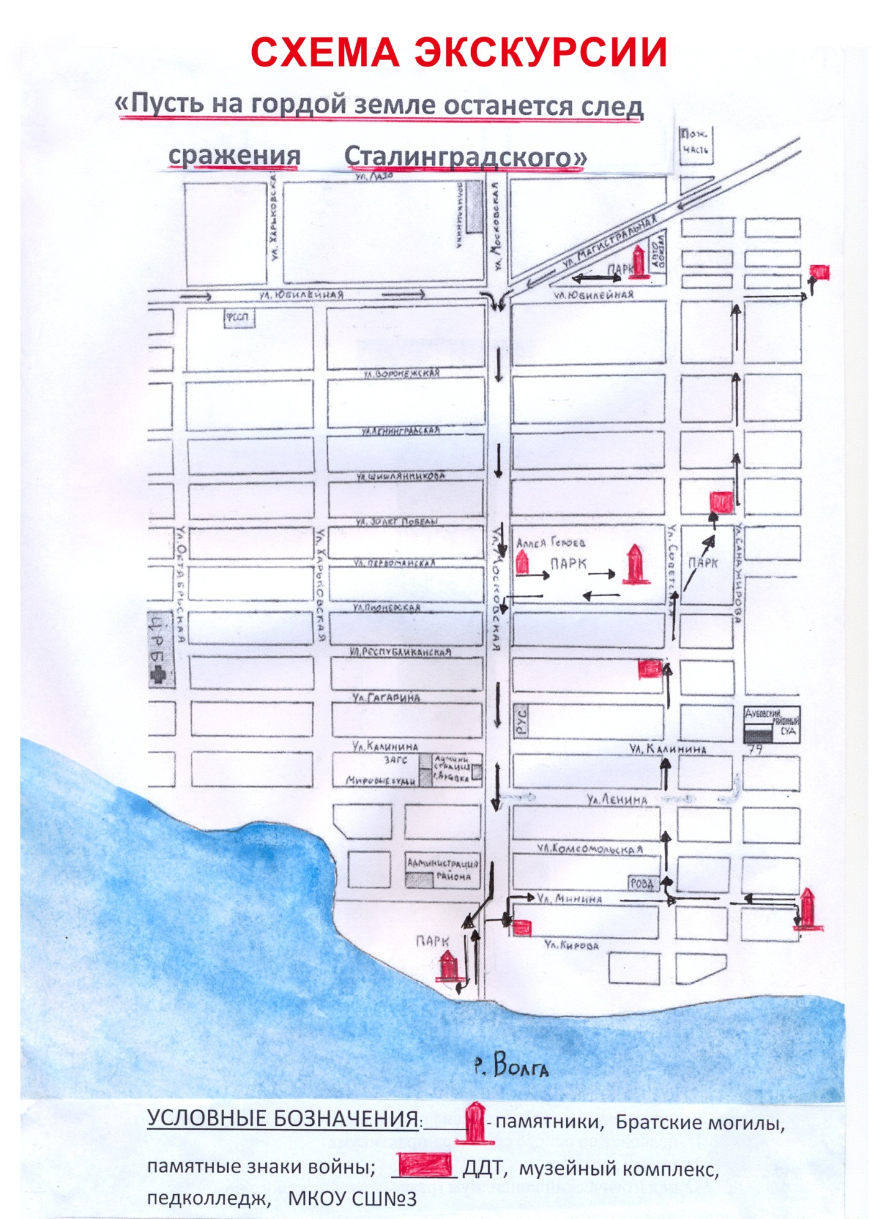

Slide 4
Памятник воинам-землякам

Slide 5
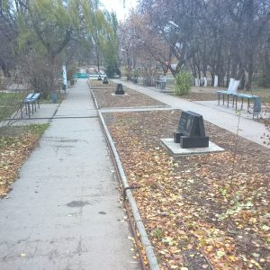
Аллея героев

Slide 6
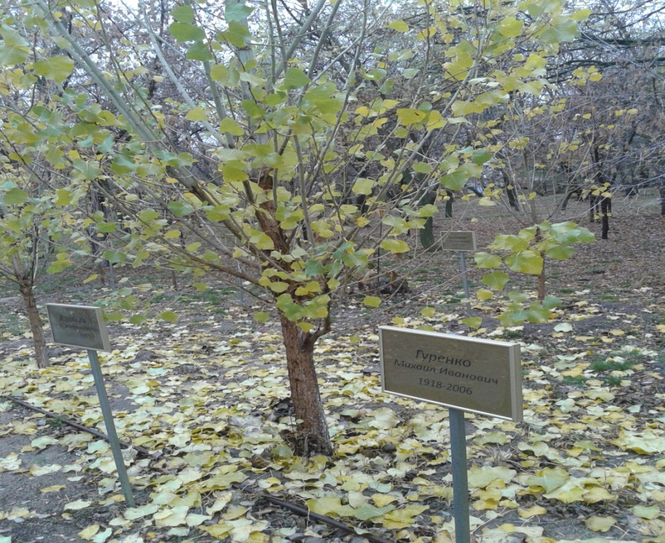
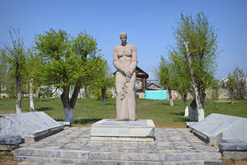
Братские могилы, парк

Slide 7
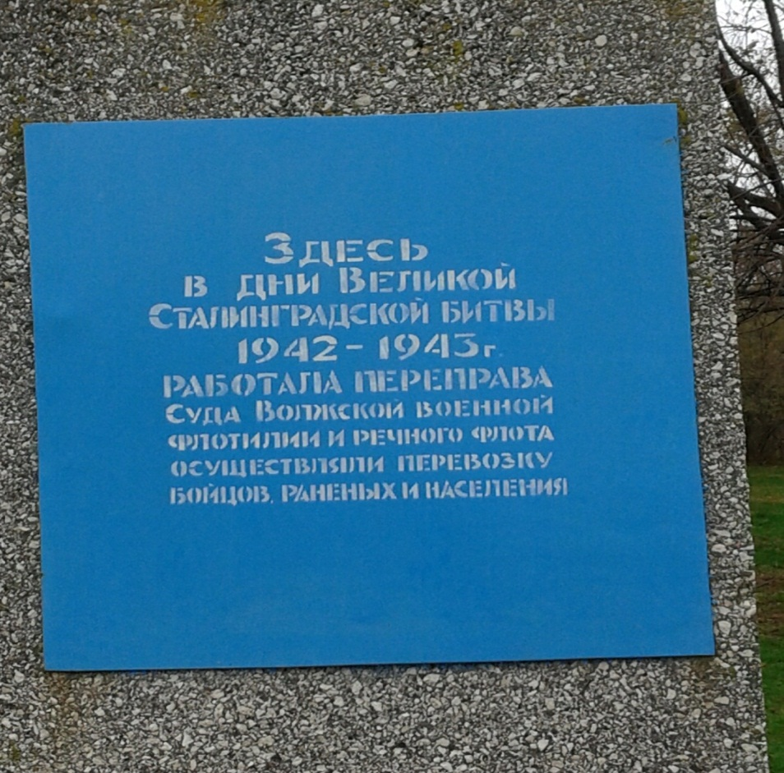
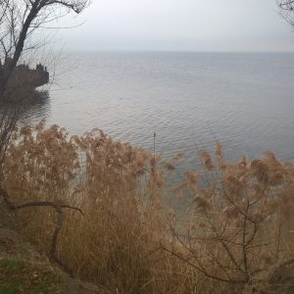
Переправа

Slide 8
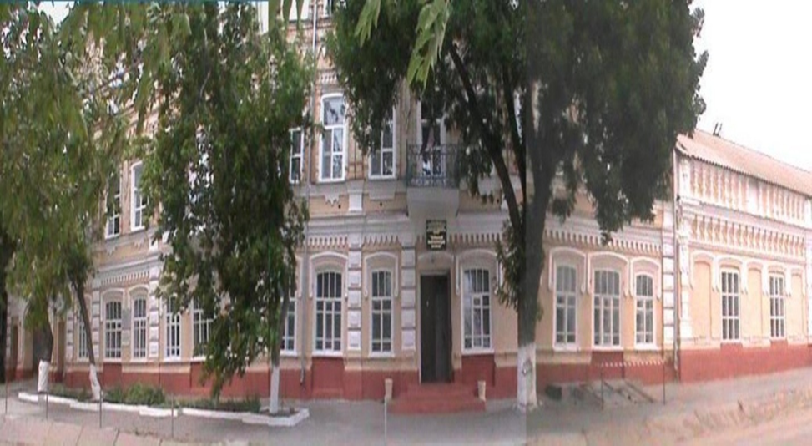
ЦДТ – бывший детдом, педколледж – бывший госпиталь
Notes:
Контактный телефон: 8 (84458) 31339
Электронная почта: dub_cdt2010 @maill.ru

Slide 9
Уголок Боевой Славы в школе №3 г.Дубовка

Slide 10
ВЫВОДЫ:
- дубовчане бережно хранят память о земляках-участниках Великой Отечественной войны, Сталинградской битвы;
- разработан путеводитель «« С полей сражений не пришли солдаты, но не убила людскую память война…»;
- зарождаются новые традиции увековечивания памяти земляков;
- молодое поколение не равнодушно к памяти, имеет гражданскую позицию, поддерживает в надлежащем порядке исторические объекты, связанные с войной, контактирует с местной властью, поддерживает связь с родственниками земляков-участников войны;
- г. Дубовка как исторический центр открыт для посещения всех гостей города

